Slide 1
Тема урока: «Написание букв О и Е после шипящих и Ц в окончаниях существительных». (3 класс по программе ПНШ) Цели: *формировать умение правильно писать окончания существительных с основой на шипящие и Ц; *развивать речь, умение работать со словарём; *воспитывать внимание, самостоятельность, умение выслушивать мнения одноклассников. Подготовила Спиридонова Т.Б. МОУ «СОШ №55»

Slide 2
…тец , туча, мес…ц, врач(?), …гурец, стриж(?),крыша, ул…ца, борщ(?).

Slide 3
тучей врачом стрижом крышей борщом
отцом
месяцем
огурцом
улицей

Slide 4
тучей врачом стрижом крышей борщом
отцом
месяцем
огурцом
улицей

Slide 5
Ж ш - е щ ч - о ц

Slide 6
В окончаниях имён существительных после шипящих и Ц под ударением пишется О, а без ударения – Е (плечо, солнце, мячом, ученицей)

Slide 7
Дружище ,лицо, оконце , плечо, кольцо, волчище , … ,… .

Slide 8
гребцом продавцом певцом ловцом пловцом
хлебцем
красавцем
ленивцем
торговцем
очевидцем

Slide 9
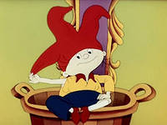
Кривить душой.
Быть неискренним, намеренно говорить неправду.

Slide 10
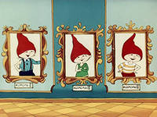
Показать товар лицом.
Представить что-то с лучшей стороны.

Slide 11
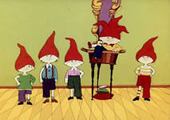
Бить ключом.
Бурно протекать, проявляться.

Slide 12
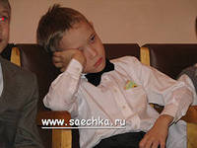
Сидеть сычом.
Сидеть обиженно, надувшись.

Slide 13
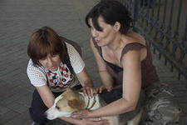
Не заманишь калачом.
Никакими средствами не уговорить пойти, зайти куда –либо.

Slide 14
Упр.№ 61 Горницей, волчицей, месяцем, ключницей, пыльцой, ношей, задачей, пшеницей, овцой.

Slide 15
В окончаниях имён существительных после шипящих и Ц под ударением пишется О, а без ударения – Е (плечо, солнце, мячом, ученицей)

Slide 16
Я
ПОВТОРИЛ…
УЗНАЛ…
НАУЧИЛСЯ…
ВЫЯСНИЛ…

Slide 17
Оцени свою работу:
Мне ничего
не удалось.
Я старался,
но у меня не
всё получилось.
У меня всё получилось.

Slide 18
Домашнее задание: *стр.171 № 419 (а,б) уч. стр. 57-58 выучить правило

